Slide 1
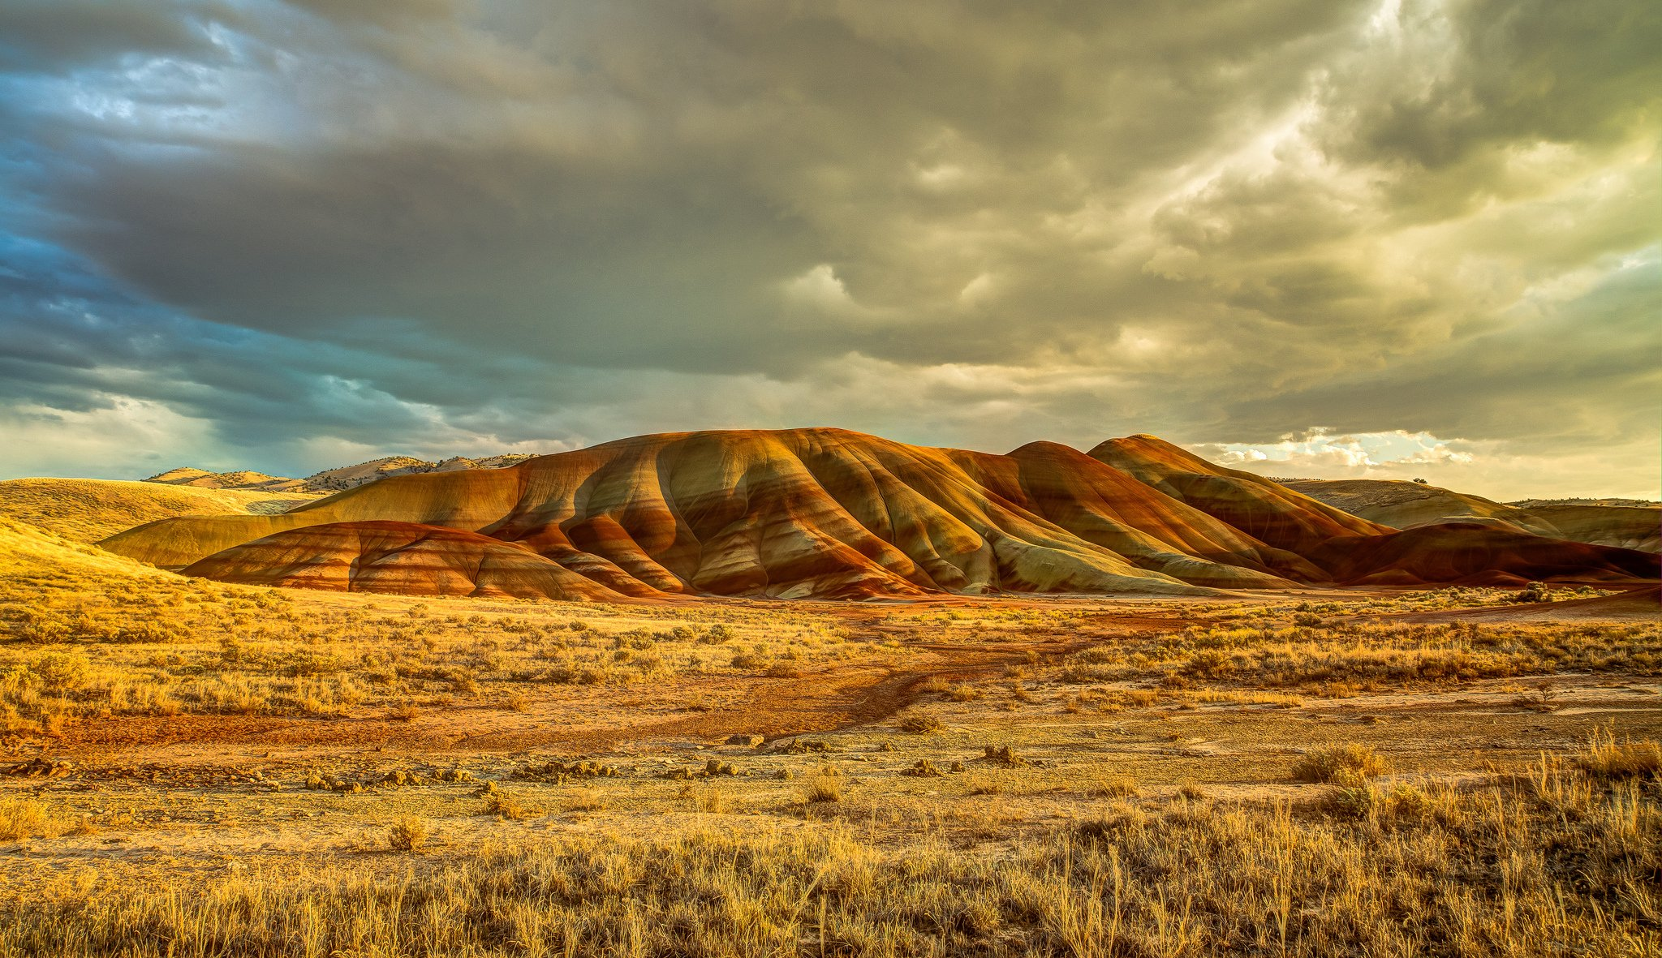
Tabiiy fanlar
2-sinf

Slide 2
TABIIY BOYLIKLAR

Slide 3
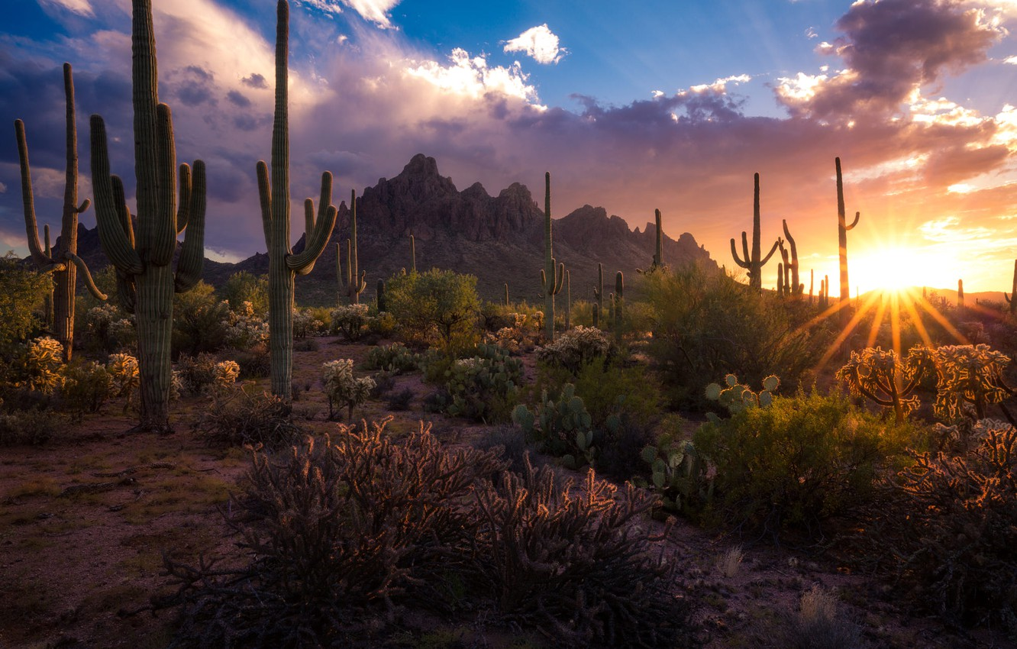
Tabiiy boyliklar qanday ahamiyatga ega?
Inson tabiatdan olib foydalanadigan barcha boyliklar tabiiy boyliklardir.

Slide 4
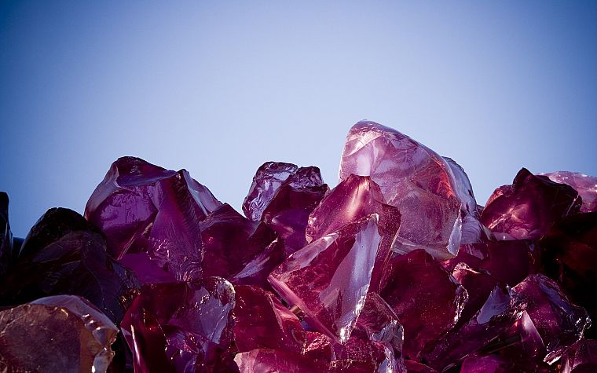
Tabiiy boyliklar
suv
havo
tuproq
o‘simlik
hayvonlar
foydali qazilmalar

Slide 5
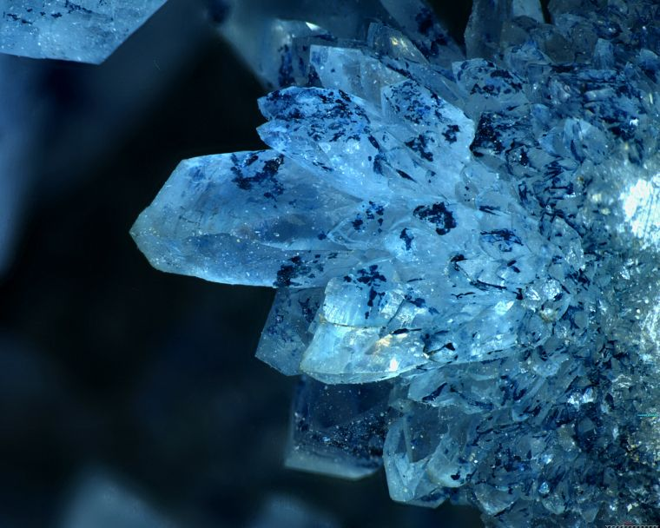
Inson yashashi uchun zarur hamma narsani tabiatdan oladi.
Hayotimiz uchun eng kerakli tabiiy boyliklar
suv va havo ekanini bilasizmi?

Slide 6
Suv barcha tirik organizmlar – o‘simliklar,
hayvonlar va odamlar uchun hayot manbai.
Kislorodsiz esa inson nafas ololmaydi.
Yashash joyingizdagi tabiiy boyliklar
(suv, o‘simliklar va hayvonot olami) haqida gapirib bering.

Slide 7
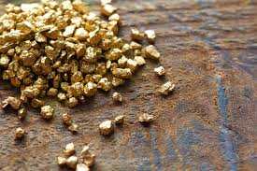
Yer ostida oltin, kumush, tabiiy gaz, neft singari tabiiy boyliklar mavjud.
Ulardan qazib olinib, foydalaniladi.
Bunday boyliklar foydali qazilmalardir.

Slide 8
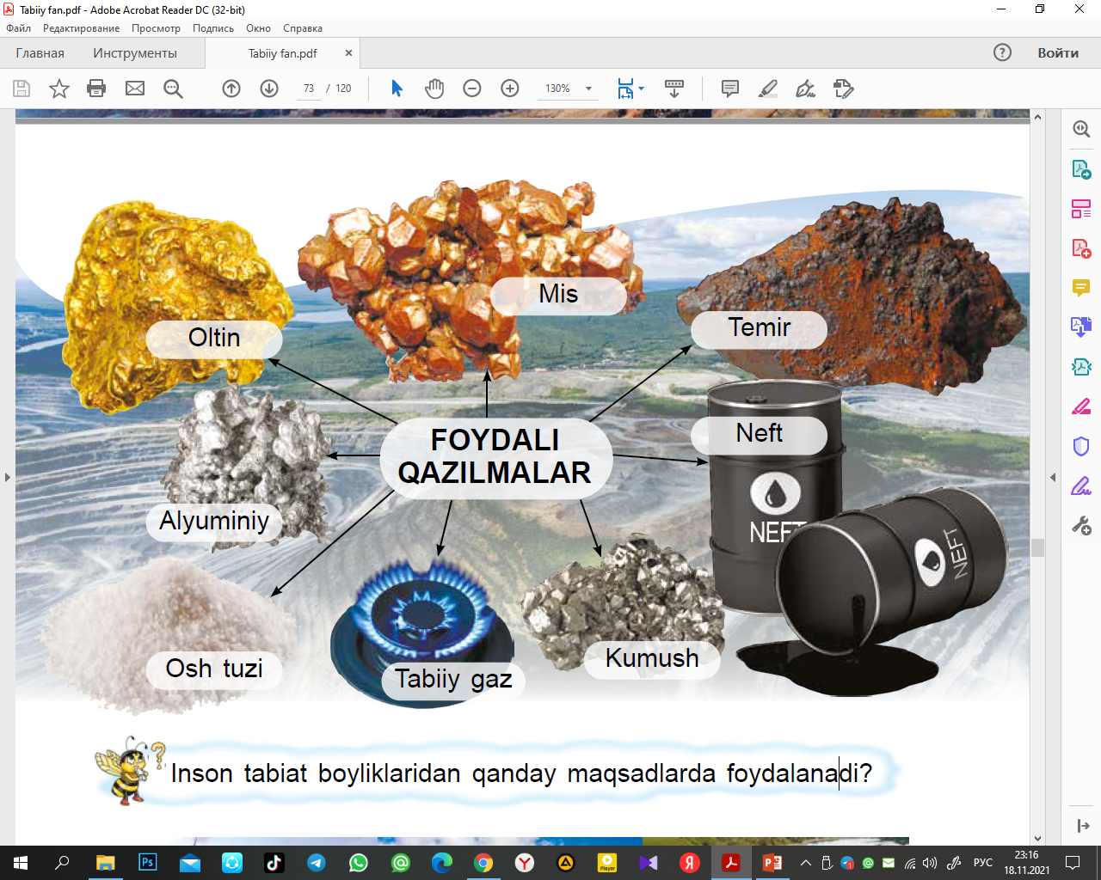

Slide 9
Tabiatni muhofaza qilish tabiat va uning boyliklaridan oqilona foydalanishga, tabiatni inson manfaatlarini ko‘zlab, ongli ravishda o‘zgartirishga, uning go‘zalligini, musaffoligini, saqlab qolishga va yanada boyitishga qaratilgan tadbirdir.

Slide 10
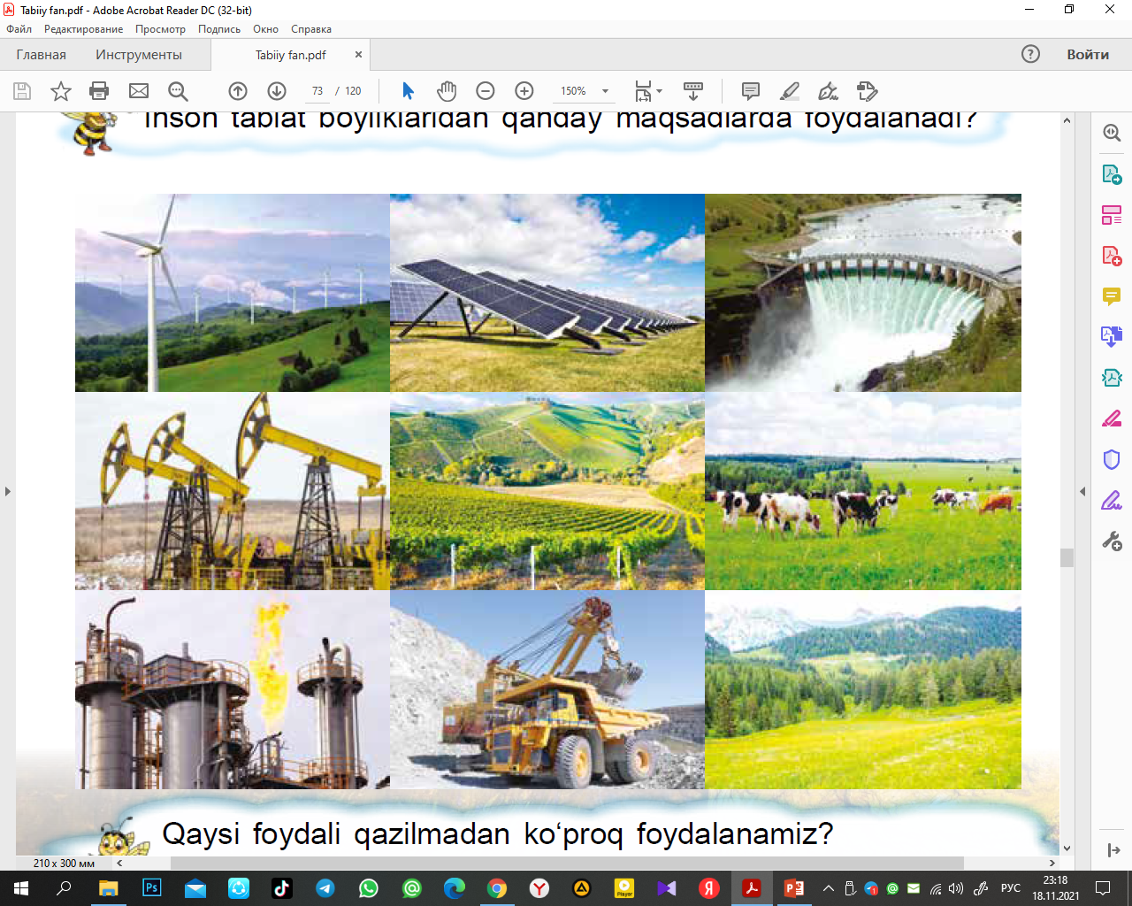
Inson tabiat boyliklaridan qanday maqsadlarda foydalanadi?
Qaysi foydali qazilmadan ko‘proq foydalanamiz?
Tabiiy boyliklarga zarar yetkazmaslik uchun
nima qilish kerak?

Slide 11
Mustaqil topshiriq:
Tabiiy boyliklarga zarar yetkazmaslik
uchun nima qilish kerak?

Slide 12
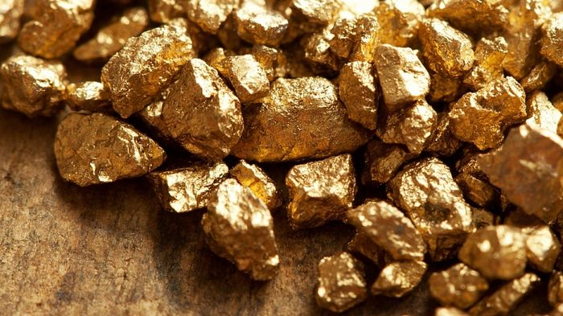
E’tiboringiz uchun
rahmat!

